Slide 1
自 证 链 路
从赛事数据 → 自研代码 → 产物 → 榜单结果文件的完整可核验证据链
线上成绩 ACC@0.5 = 0.7963
全球校园人工智能算法精英大赛 · 算法挑战赛
基于大模型的多模态视觉理解与推理
参赛团队编号 AIC-2026-14375345 ｜ 熬夜炼丹师 ｜ 队长 沈嘉宝
含 AI 生成

Slide 2
目
目 录
CONTENTS
01
自证目标
02
交付件指纹
三条可独立核验的主张：归属 · 可复算 · 自主
0.7963 结果文件的唯一身份与产生方式
03
全流程链路
04
证据链
14 步：从数据接入到交付归档
服务器日志原文 · 文件时间戳 · 会话时间线 · 可复算 · 同源指纹
05
反证与核验
06
结论与合规
排除五类质疑 + 一键自检 SOP
结论、合规声明与复现边界

Slide 3
01
自证目标：把「是我们做的」拆成三条可核验主张
THREE INDEPENDENTLY VERIFIABLE CLAIMS
A
B
C
成绩归属本队
结果可由本队代码产生
过程由本队自主推进
赛事平台的提交谱系
离线确定性复算
过程痕迹与现场物证
每版提交的得分 + SHA256 + 读数链
复赛 20+ 次、初赛 12 次提交连续可查
被否件与测量件一并如实留档
纯 CPU 逐条重建交付件（已实测一致）
六桶互斥装配器 + 20 项硬断言
八组受控夹具回归全过
判据预登记 17 份（写于跑之前）
云端实例现场证据 + 运维脚本归档 246
环境实录、权重指纹、消融复盘
三条同时成立 ⇒ 该结果文件是本队自主设计与实现的产物，非转载、非他人作品、无人工标注。

Slide 4
02
交付件指纹：唯一的身份与产生方式
THE DELIVERABLE — IDENTITY & PROVENANCE
result_semi_q38_nonord.zip
SHA256 FB6C2E471A4F5E8907318FF540A5CAABAEC17A29ECAFC17EB651F512A4AE8F35
0.7963
5690
519
+101
线上 ACC@0.5
提交条数
本次替换框数
净增正确条数
技术路线 开源大模型零样本直接定位 ＋ 确定性规则管序数（不依赖模型猜序数）＋ 六桶互斥装配器出件
交付件来源
L6：Qwen3.8-27B 单变量重跑非序数 4587 条 ⇒ 替换 519 处、净 +101 条（19.4%，8.8σ，非噪声）

Slide 5
03
全流程链路：14 步，从数据接入到交付归档
FULL PIPELINE — 14 STEPS
1
数据接入
2
格式勘查
3
分层
4
L1 · 8B 全量
5
补框链
键集确认
两子群
1103 / 4587
0.7459
零空框
▼
6
L2 · 序数规则
7
停损判定
8
L3 · 32B-AWQ
9
L4 · 同机制
10
L5 · bf16
0.7598
封口负向
0.7742
0.7766
0.7786
▼
11
L6 · Qwen3.8-27B
12
六桶装配
13
硬约束校验
14
交付归档
0.7963
519 处
4/4
本包
每一步都留下：命令 · 产物 · SHA256 指纹 · 时间戳（详见《全流程逐步实录_模型与提示词.md》）

Slide 6
04
提交谱系：每一版都留下得分与指纹
SUBMISSION LINEAGE — SCORE & HASH PER VERSION
0.4378
GD 三模态
弃
谱系的两个特点
0.7459
8B 全量 + 补框链
基线
不只报喜 被否件（0.4378 / 0.7541 / 0.7566 / 0.7592 / 0.7729 / 0.7492 …）与测量件全部留档
数字互相约束 0.7963×5690 = 4531 = 非序数 3842 + 序数 689；每级都满足该恒等式
初赛阶段 12 次提交 0.6693 → 0.7827，同样逐版留得分与 SHA256
平台侧证据 读数口径：1 条 = 0.000176；测量件按历史最高分记录，因此不拉低成绩
0.7598
序数确定性规则链
+79 序数
0.7742
32B-AWQ 重跑非序数
+82
0.7766
序数同机制替换 B′
+14
0.7786
32B bf16 精度修复
+11
0.7963
Qwen3.8-27B 跨代换模型
★交付件

Slide 7
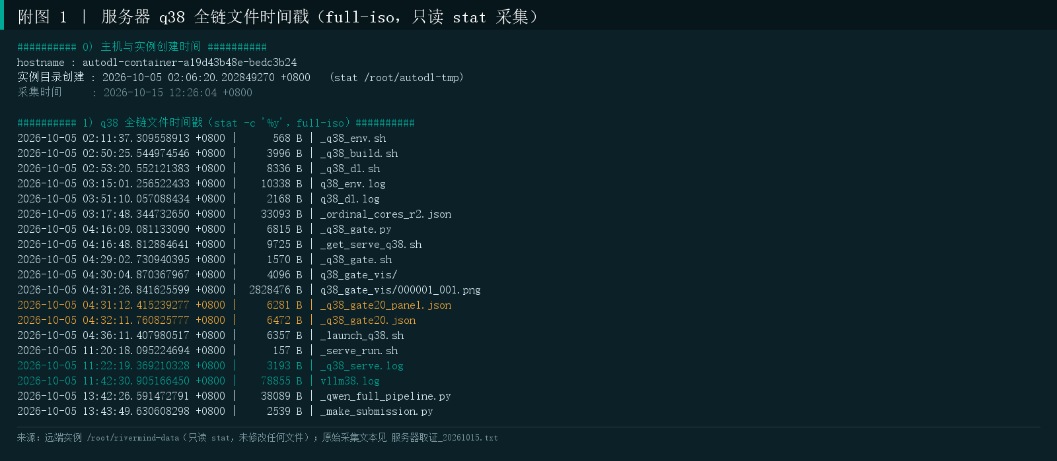
04
证据① 服务器文件时间戳：q38 全链纳秒级 mtime
EVIDENCE 1 — SERVER FILE TIMESTAMPS (full-iso, read-only stat)
来源：远端实例 /root/rivermind-data 只读 stat 采集（未修改任何文件）；原始采集文本随包：远端现场证据/服务器取证/服务器取证_20261015.txt

Slide 8
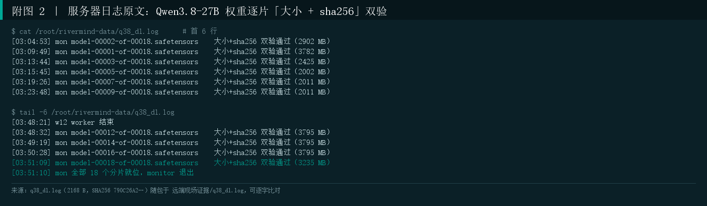
04
证据② 服务器日志原文：权重逐片「大小 + sha256」双验
EVIDENCE 2 — q38_dl.log (18 SHARDS, DUAL-VERIFIED)
这份日志证明什么
① 逐片双验：先比字节数、再比 sha256，两关都过才记「✓」
② 断点续传 + 跨分片并发：w* worker 与 mon 并行，03:04→03:51 共 47 分钟完成 51.75 GiB
③ 终态可判：末行「全部 18 个分片就位，monitor 退出」——逐片校验后的显式终态

Slide 9
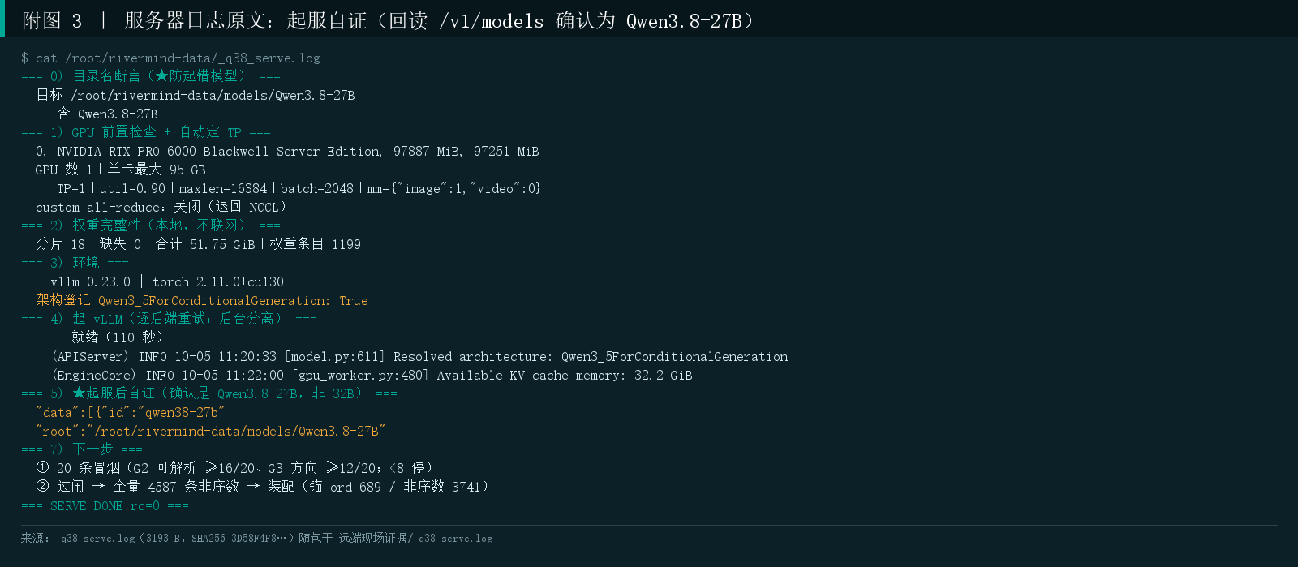
04
证据③ 服务器日志原文：起服自证（回读 /v1/models）
EVIDENCE 3 — _q38_serve.log (SERVED-MODEL SELF-CHECK)
关键三问，日志逐一回答
起的哪个模型？
回读 /v1/models ⇒ id=qwen38-27b、root=models/Qwen3.8-27B（★防「起错模型」）
权重齐不齐？
分片 18｜缺失 0｜合计 51.75 GiB｜权重条目 1199（本地校验，不联网）
架构认不认？
架构登记 Qwen3_5ForConditionalGeneration: True
该文件末尾还写明了「下一步」：① 20 条冒烟 → ② 过闸后全量 4587 条非序数 → 装配（锚 ord 689 / 非序数 3741）——与最终交付件的桶分布完全对应。

Slide 10
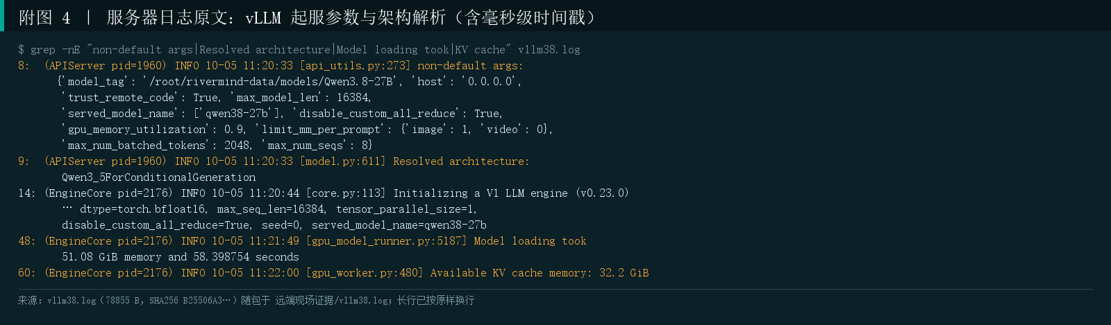
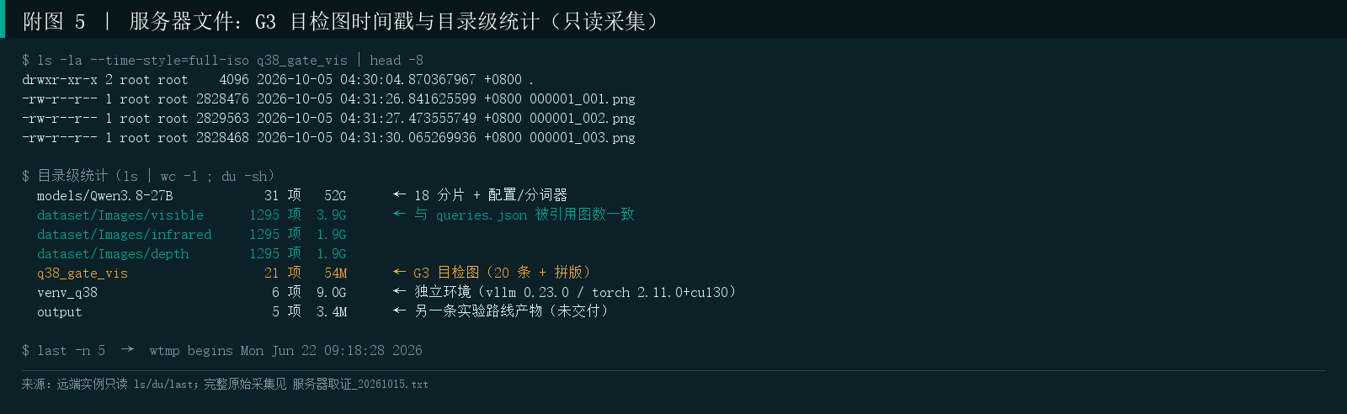
04
证据④ vLLM 起服参数（毫秒级时间戳）与服务器目录统计
EVIDENCE 4 — vLLM ARGS & SERVER DIRECTORY STATS
环境为 cu130 + 单卡 96GB 现场实例（TP=1）；交付件阶段为 A100-40G 双卡（TP=2），两台实例不同，已在包内说明。

Slide 11
04
判据预登记：把判据写在结果之前
PRE-REGISTERED CRITERIA (BEFORE THE RUN)
17 份预登记件
★ 交付件路线的预登记
作用域 / 闸门阈值 / 事前预期 / 止损线，全部写进文件后才开跑；禁止事后调阈值。另附冻结稿（D4A4BC35…）与跑后实录（56176E7A…）。
《_prereg_I.md》（SHA256 28D2F255…）事前明写：迁移条件只满足一半、「不给正数、可能为负」、不是到 0.8 的路径，并预设止损线。
实测推翻了自己的判断 —— 这是转载或事后编造不可能具有的痕迹
预登记预期 「不给正数，可能为负」 → 实测结果 519 处替换、净 +101 条（19.4%，8.8σ） ⇒ 本队如实记入跑后实录，不修改冻结稿原文；另有「被撤回的两版说法」一并留档（见 技术报告素材_方法学结论.md）。

Slide 12
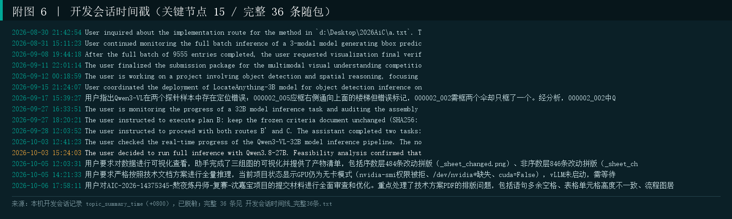
04
证据⑤ 开发会话时间戳（AI 协作留痕）+ 三路时间线交叉印证
EVIDENCE 5 — SESSION TIMESTAMPS × ARTIFACT MTIMES × SERVER MTIMES
三路时间线互相咬合（会话时间 → 产物落地时间）
09-27 16:33 会话「32B 推理进度 + 装配审计」
→
result_semi_n32_ordbase.zip 09-27 16:51
10-03 12:41 会话「32B 推理实时进度」
→
result_semi_n32bf16_nonord.zip 10-03 14:13
10-03 15:24 会话「决定用 Qwen3.8-27B 全量推理」
→
qwen38_direct.json ＋ ★交付件 10-03 21:04
会话记录完整 36 条（08-30 → 10-06，15 个日期）随包：远端现场证据/服务器取证/开发会话时间线_完整36条.txt（已脱敏）

Slide 13
04
云端现场证据：环境自建 · 模型自下 · 闸门自跑
ON-SITE EVIDENCE FROM THE CLOUD INSTANCE
环境构建
q38_env.log
权重下载
q38_dl.log
vLLM registry 登记 Qwen3_5ForConditionalGeneration（架构总数 365）；torch 2.11.0+cu130
18 个分片逐片「大小 + sha256 双验通过」，末行「全部 18 个分片就位」
起服自证
_q38_serve.log
闸门 G2/G3
_q38_gate20.json
就绪后回读 /v1/models ⇒ id=qwen38-27b、root=models/Qwen3.8-27B（防起错模型）
20 条冒烟可解析 17/20 通过；G3 人眼判据 4×5 目检拼版图随包
运维脚本归档 246 个 其中 _get_serve_q38.sh、_q38_gate.py、_launch_q38.sh 等 6 个脚本的 SHA256 在「工作区归档 = 43504 实例 = 本包」三处逐位相同 ⇒ 同一套自研工具链。

Slide 14
04
可复算性：最硬的一条 —— 交付件可被离线逐条重建
REPRODUCIBILITY WITHOUT GPU
python code/_assembly_32b.py --direct _qwen38_direct.json \
--base result_semi_n32bf16_nonord --base-score 0.7786 \
--ord-correct 689 --base-correct 3741 --stem result_semi_q38_nonord --zip
仅需标准库 + numpy；无需 GPU（推理段无随机性 ⇒ 装配与校验完全确定）
六桶互斥装配（合计 4587 ✓；序数层 1103/1103 逐位不动）
无框 → 保留基线
329
实测结论
面积>0.35 → 保留
100
产物与交付件 JSON 逐条完全一致
5690 条的 bbox 与非 bbox 字段差异均为 0
装配器附 8 组受控夹具 / 20 项硬断言，回归全过（code/_test_assembly.py）
与基线一致 → 不动
3639
★改动 → 采纳新框
519

Slide 15
04
同源核验：远端实例 ⇄ 本包，逐位一致
SAME-SOURCE CHECK — INSTANCE vs PACKAGE
文件 | 远端 SHA256 | 本包 SHA256 | 结论
dataset/queries/queries.json | 717d15a1…95c4 | 717D15A1…95C4 | 一致
_ordinal_cores_r2.json | cfba587d…80c2 | CFBA587D…80C2 | 一致
…/27B/config.json | 191e0af2…3aab | 191E0AF2…3AAB | 一致
…/27B/tokenizer.json | 0997f410…b9f3 | 0997F410…B9F3 | 一致
…/27B/model.safetensors.index.json | 77042094…b9df | 77042094…B9DF | 一致
权重指纹与数据指纹同时一致 ⇒ 本队用的是同一份权重、同一份数据集、同一份作用域词表
模型文件/model_sha256.txt 列出 Qwen3.8-27B 全部 18 分片 + 3 个关键文件的 SHA256，可用 download_models.py --verify 逐文件校验。

Slide 16
04
数据核验与改动面复核：把「复核」做到可复算
DATA & CHANGE-SURFACE VERIFICATION
5690
1295
0
519
官方查询条数
被引用图数/模态
缺失图像
真分歧条数
两个格式子群（赛题文档只写了一个）
改动面可视化（随包两张拼版）
1198 张 .png：1920×1080，深度 I;16 uint16（毫米 0–19999）
97 张 .jpg（7.5%）：640×360，深度为 RGB 三通道逐像素相同 ⇒ 实为 8 位灰度；直通原值不缩放（避免 7.5% 整批失败）
交付件 vs 0.7786 底座：真分歧 519（IoU<0.5 独立复算）；抽样 20 张 changed 100% 落在 519 集合内，kept 与集合交集 0；重渲染 qid 逐一相同 ⇒ 拼版可重放。

Slide 17
04
消融与失败路线：负结果同样是证据
ABLATIONS & REJECTED ROUTES
路线 | 机制 | 实测 | 结论
序数层 32B SoM | 跨机制 | 0.7729 | 净 −7（≈6σ）→ 止损
深度序数轴 | 换排序键 | 0.7592 | 净 −23.1%
GD 候选池 | 换候选来源 | 0.7566 | 净 −18.6%
VLX-Seek 替换非序数 | 换模型家族 | 0.7492 | 净 −156
打包复现对方规格 | 三模态合并图 | 0.7439 | 净 −298
机制判据（本队自研）：可迁移的不是规则文本，而是「被替换那一层的性质」
跨机制替换在本项目 5/5 全负（SoM / VLX / GD / 深度轴 / 打包复现）；同机制 direct→direct 四次全正（+82 / +14 / +11 / +101）。该判据由实测建立，并被后续每一件独立验证。

Slide 18
05
反证与排除：主动回答五类质疑
PRE-EMPTING FIVE OBJECTIONS
✕
结果是别人做的 / 转载的？
平台提交谱系含本队账号逐次得分（含被否件）；预登记件写于结果之前且含「事前判错」痕迹；全套被否路线在档
✕
结果是手工标注的？
赛事禁止手工标注；每处改动都由 _qwen38_direct.json 经确定性装配器产生，而该产物来自 4587 条真实推理，并附起服日志与闸门产物
✕
打包了别人的代码？
code/ 为完整自研链路（32 链脚本 + 11 远端起服脚本 + 8 训练脚手架）；判据唯一实现在 _fuse_qwen.py；远端原件与随包副本差异仅在「路径可移植化」
✕
数据是造出来的？
queries.json 与远端、初赛口径逐位一致；图像为赛事官方提供，本队仅按官方 queries.json 路径读取
✕
用了闭源在线 API？
全部开源模型本地/私有云部署；env_record.txt 给出完整 pip freeze 与 vllm serve 命令行；技术报告与 README 合规声明一致

Slide 19
05
核验 SOP：五条命令，评审可当场复算
VERIFICATION SOP — RUN IT YOURSELF
①
python 自检/_verify_package.py
指纹 14/14 · 硬约束 4/4 · 改动面 519
②
python code/_validate_semi.py <结果 zip>
条数 / 键集 / 四字段回显 / bbox 合法性 4/4
③
python code/_test_assembly.py
8 组夹具 · 20 项断言全过
④
python code/_assembly_32b.py --direct _qwen38_direct.json …
离线逐条重建，与交付件 JSON 逐条一致
⑤
certutil -hashfile <结果 zip> SHA256
FB6C2E47…8F35
任一命令不符即说明包被改动或环境不匹配；全部命令均为纯 CPU、仅需标准库（④ 另需 numpy）。

Slide 20
结 论
结果文件由本队自主产出，链路完整、可复算、可追溯
成绩归属
平台提交谱系（复赛 20+ / 初赛 12 次）逐版留得分与 SHA256
可复算
纯 CPU 离线逐条重建交付件，产物与提交件 JSON 完全一致
自主性
判据预登记 17 份 + 云端现场证据 + 权重指纹 + 消融复盘
合规
全开源模型、本地/私有云部署、仅用官方测试集、无人工标注
复现边界（如实说明）：离线段可逐字节重建；推理段因浮点归约顺序随硬件/驱动/库版本变化，不保证逐字节相同 —— 故记录实测环境而非断言可无限复现。

Slide 21
恳请各位评委老师批评指正
AIC-2026-14375345 ｜ 熬夜炼丹师 ｜ 队长 沈嘉宝
交付件 SHA256 FB6C2E47…8F35

